Slide 1


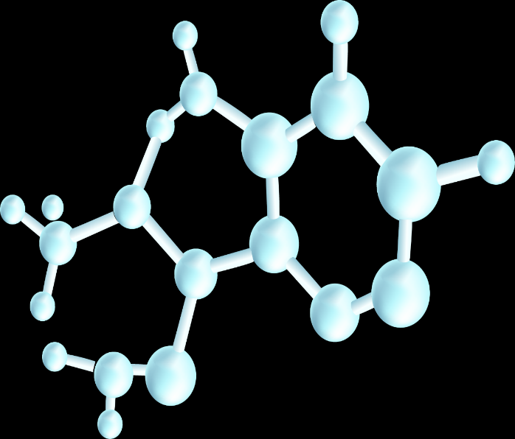

人教版高中化学选择性必修3
第二章：烃
第一节：烷烃
第2课时：烷烃的命名

Slide 2
【知识回顾】
烃基
——烃分子失去一个或几个H原子后剩余的部分,用－R表示
H
— H
·
·
CH₄ —CH₃
·
·
H
C
·
·
·
H
甲烷 甲基
只有1种结构
烃基的特点：
呈电中性的原子团，含有未成键的单电子。
— H
CH₂CH₃ CH₃CH₂ — 或 C₂H₅ —
乙烷 乙基
丙基-C₃H₇：
正丙基 CH₃CH₂CH₂－
异丙基 (CH₃)₂ CH －
有 2 种结构
常见的烃基：
甲基：
次甲基：
－CH －
－CH₃
亚甲基：
－CH₂ －
∣
乙基：
－CH₂CH₃

Slide 3
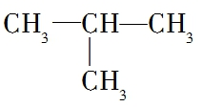

【思考与讨论】课本32页
(2)根据丁烷两种同分异构体的结构，写出4种丁基(-C₄H₉)的结构简式。
丁烷有两种即正丁烷和异丁烷，
结构简式分别为 和
CH₃CH₂CH₂CH₃
CH₃—CH₂—CH₂—CH₂—
CH₃—CH₂—CH—
CH₃
CH₃
CH₃—CH—CH₂—
CH₃—C—
－C₄H₉共4种结构
CH₃
CH₃

Slide 4
一、烷烃的命名--习惯命名法
（1）以烷烃分子中碳原子的个数命名，称为某烷。
C 数目≤10，用甲、乙、丙、丁、戊、己、庚、辛、壬、癸
例：甲烷、乙烷。
C 数目>10，用中文数字表示，例：十一烷、十七烷。
（2）碳原子数n相同，结构不同时，用正、异、新表示。
例: 戊烷C₅H₁₂
正：无支链
异：有1个支链
新：有2个支链
无支链时：CH₃CH₂CH₂CH₂CH₃命名为正戊烷；
有支链时：
新戊烷
异戊烷
Notes:
某：指碳原子的个数

Slide 5

再如：CH₃CH-CHCH₃ 又该如何命名呢？
CH₃
CH₃
由于烷烃分子中碳原子数目越多，结构越复杂，同分异构体的数目也越多，习惯命名法在实际应用中有很大的局限性。一套系统合理的命名方法便应运而生，这就是我们今天要学习的系统命名法。

Slide 6
二、烷烃的命名--系统命名法
(1) 选主链，称“某烷”
——主链最长
原则：——最长最多
选定分子中最长的碳链做主链，并按主链上碳原子的数目称为“某烷”。
戊烷
CH₃—CH—CH₂—CH—CH₃
CH₃
CH₂—CH₃
己烷
√
出现多条等长的最长碳链，怎么办呢？
CH₃
4个支链
√
己烷
CH₃—CH—CH₂—CH—C—CH₃
CH₃
CH₂
CH₃
同“长”时，考虑含支链最多
CH₃
2个支链
Notes:
遇多个等长碳链，则支链多的为主链。——最长最多
支链即取代基

Slide 7
二、烷烃的命名--系统命名法
(2)编序号
遵循“近”“简”“小”
①首先要考虑“近”：
以主链中离支链最近的一端开始编号，定为一号位。例如：
1
2
3
4
CH₃—CH—CH₂—CH—CH₃
CH₃
CH₂—CH₃
5
6
②同“近”考虑“简”
有两个不同的支链，且各自离主链两端等距离，从较简单的支链一端开始编号（即异基、等距选简单）。
例如：
1 2 3 4 5 6
CH₃—CH₂—CH—CH—CH₂—CH₃
6 5 4 3 2 1
CH₃
CH₂
CH₃
Notes:
补充原则：支链的位置一样时，简单优先原则。
同样近同样简时，编号之和最小

Slide 8
二、烷烃的命名--系统命名法
(2)编序号
遵循“近”“简”“小”
③同“近”同“简”考虑“小”
若有两个取代基相同（等“简”），且各自离两端有相等的距离（等“近”）时，才考虑“小”。
原 则：
同样近同样简时，编号之和最小
CH₃
CH₃
6 5 4 3 2 1
CH₃—C—CH₂—CH—C—CH₃
1 2 3 4 5 6
CH₃
CH₂
CH₃
2-甲基
CH₃
2-甲基
√
2，2，4，5，5
2，2，3，5，5

Slide 9
二、烷烃的命名--系统命名法
(3)写名称
-----取代基，写在前，注位置，连短线
把支链作为取代基。把取代基的名称写在主链名称的前面，在取代基的前面用阿拉伯数字注明它在烷烃主链上的位置，并在数字和名称之间用短线隔开。。
1 2 3 4 5 6
CH₃—CH₂—CH—CH—CH₂—CH₃
CH₃
CH₂
CH₃
3 - 甲基-4 -乙基己烷
注意：先简后繁（简单的取代基写在前）
不同基，简在前

Slide 10
二、烷烃的命名--系统命名法
(3)写名称
-----相同基,合并算
（2）如果主链上有相同的取代基，可以将取代基合并，用汉字数字表示取代基的个数（只有一个取代基时将取代基的个数省略），表示位置的阿拉伯数字之间用逗号隔开。
CH₃
CH₃
CH₃—C—CH₂—CH—C—CH₃
6 5 4 3 2 1
取代基，母体前，
不同基，简到繁，
相同基，合并算，
标个数，用汉字
标位置，阿拉伯，逗号隔，
阿拉伯汉字之间，短线隔，
CH₃
CH₂
CH₃
CH₃
2，2，5，5 — 四甲基 —3 —乙基己烷
取代基数目
主链名称
取代基位置
取代基名称
Notes:
简到繁顺序是：按相对分子质量由小到大
① 选主链 （最长碳链）
② 编序号（离取代基最近的一侧开始）
③ 命名（先说取代基，位置-个数-名称；再说主链C个数）

Slide 11
二、烷烃的命名--系统命名法
① 定主链 (最长、最多):“某烷”
C数相同主链，选支链最多的
② 编碳号(起编：近，简，小)
汉字与数字之间“ - ” ，数字与数字之间“ ，”
③支链写在前
相同基,合并算;不同基,简在前
CH₃
CH₃
CH₂
CH₃
1 2 3 4 5 6 7 8
CH₃-CH-CH₂-CH₂-CH—C-CH₂-CH₃
CH₃
2，6，6 — 三 甲基 —5 —乙基 辛烷
取代基位置
取代基数目
取代基名称
主链
Notes:
(离支链最近一端起编)标位号，连短线，支链的组成:“位号 - 名称”汉字与数字之间“ - ” ，数字与数字之间“ ，”

Slide 12
课堂练习：用系统命名法给下列烷烃命名
CH₃
①
CH₃—CH—CH—CH₃
②
CH₃—C—CH₂—CH₂—CH—CH₃
C₂H₅
CH₃
CH₃
CH₃
2，3—二甲基丁烷
2，2，5—三甲基庚烷
③
2，5-二甲基-3-乙基己烷
①名称组成：
支链位置-----支链名称-----主链名称
②数字意义：
阿拉伯数字---------支链位置 汉字数字---------相同支链的个数
③写母体名称时，主链碳原子在10以内的用“天干”，10以上的则用汉字“十一、十二、十三……”表示。

Slide 13
课堂小结
按碳的数目：甲、乙、丙、丁、戊、己、庚、辛、壬、癸、十一以后写汉字数学+烷
习惯命名法
烷烃的命名
有同分异构体的烷烃命名：
正(无支链)、异、新
选主链，称某烷
（最长最多定主链）
系统命名法
定支链，编号数
（编号要遵循“近、简、小”）
取代基写在前
（先简单后复杂）
相同基合并算
（阿拉伯数字之间用“，”隔开）
不同基简到繁
（阿拉伯数字和汉字之间用“-”连接）
取代基位置-取代基数目 取代基名称 主链
阿拉伯数字 中文

Slide 14
【课堂练习】
给出一个烷烃的名字,你能否写出它的结构简式?
如“2-甲基-4-乙基庚烷”,请写出它的结构简式。
CH₃—CH₂—CH₂—CH—CH₂—CH—CH₃
—
—
CH₂
CH₃
—
CH₃

Slide 15
课堂练习：写出下列各化合物的结构简式：
(1) 2，2，3-三甲基丁烷
(2) 2-甲基-4-乙基庚烷
C
C
C
C
C
“补H”
C
C
C
C
C
C
C
C
C
小结:
C
C
C
写出主链C架
在相应位置挂支链
用H补足C的四个价键

Slide 16
C
课堂练习：判断下列命名的正误。
（1）2 , 3 –二甲基 - 2 –乙基己烷
（2）2 , 3－二甲基－4－乙基己烷
C
C-C-C-C-C-C
3,3,4–三甲基庚烷
×
C
C
C
C
√
C-C-C-C-C-C
C
C

Slide 17
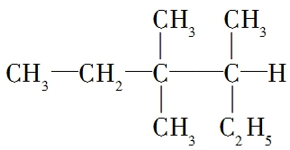
1．按系统命名法， 的正确名称是( )
D
A．3,3­二甲基­4­乙基戊烷B．3,3­二甲基­2­乙基戊烷C．3,4,4­三甲基己烷D．3,3,4­三甲基己烷
A
2．下列物质的命名中肯定正确的是( )A．2,2­二甲基丁烷B．3,3­二甲基丁烷C．2­甲基­3­乙基丁烷D．4­甲基­3­乙基己烷
解析：先根据选项名称写结构简式，再重新命名。
Notes:
17

Slide 18
3.在系统命名法中,下列有机化合物主链名称是丁烷的是( )
A.(CH₃)₂CHCH₂CH₂CH₃ B.(CH₃CH₂)₂CHCH₃
C.(CH₃)₂CHCH(CH₃)₂ D.(CH₃)₃CCH₂CH₂CH₃
解析：要求主链名称是丁烷,即分子中的最长碳链有4个碳原子。A、B、D分子中的最长碳链均为5个碳原子。
C

Slide 19
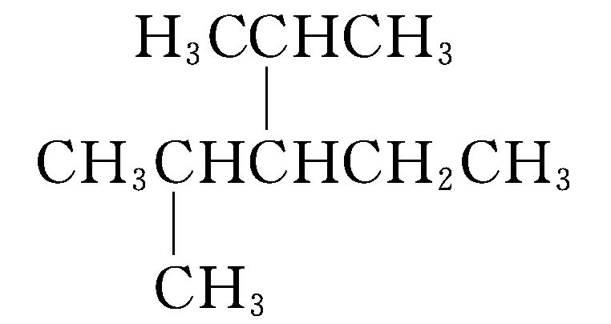
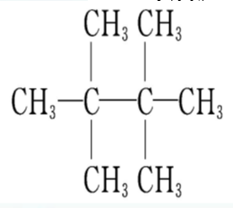
4、按要求回答下列问题:
(1)某烃的结构简式为 ,可命名为 。
(2)分子中有6个甲基而一溴代物只有1种的烷烃的分子式是 ,其结
构简式是 ,名称是 。
2,4-二甲基-3-乙基戊烷
C₈H₁₈
2,2,3,3-四甲基丁烷

